Slide 1
শুভেচ্ছা

Slide 2
মোসাম্মাৎমিনু আক্তার সহকারি শিক্ষক –কৃষি কান্দাপাড়া নুরুন্নেসা মাধ্যমিক বিদ্যালয়। বাগেরহাট,সদর। ইমেইল আইডিঃminu4264@gmail.com.
পাঠ পরিচিতি
শ্রেনি- ৯ম
বিষয়-বিজ্ঞান
অধ্যায় – ৩য়
পাঠ – রক্তকনিকা
সময় – ৫০মিনিট

Slide 3
শিখনফলঃ
রক্ত কনিকা কি বলতে পারবে ।
রক্ত কনিকার প্রকারভেদ বলতে পারবে।
লোহিত ওশ্বেত কনিকার বৈশিষ্ট্য বলতে পারবে ।
লোহিত ওশ্বেত কনিকার কাজ ব্যাখ্যা করতে পারবে।

Slide 4
পাঠ শিরোনামঃ রক্ত কনিকাঃ

Slide 5
রক্তকনিকা
।রক্তরসে ছড়ানো বিভিন্ন রকমের কোষ কে রক্তকণিকা বলে।

Slide 6
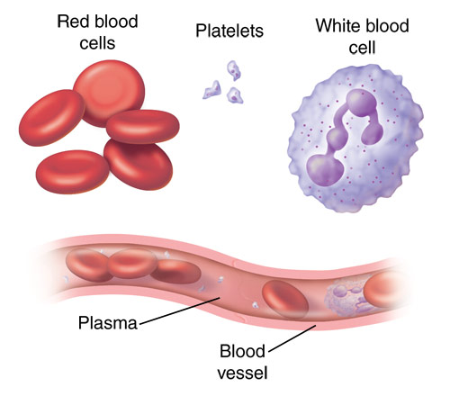

Slide 7
রক্তকনিকা কত প্রকার ও কীকী?
রক্তকণিকা
লোহিতরক্তকনিকা
(RBC)
শ্বেত রক্তকণিকা
(WBC)
অনুচক্রিকা
(Plateletes)

Slide 8
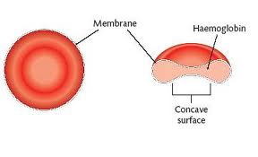
ল্লল
লোহিত রক্তকণিকা

Slide 9
লোহিত রক্ত কনিকার বৈশিষ্ট্য কি?
দ্বিঅবতল ও চাকতি আকৃতি ।
(হিমোগ্লোবিন নামক রঞ্জক থাকার কারনে লাল বর্ণের হয় )।
অক্সিজেন পরিবহন করে।
গড় আয়ু ১২০ দিন ।

Slide 10
লোহিত রক্ত কনিকার কাজ কি? কোষে অক্সিজেন সরবরাহ করা । হিমোগ্লোবিন রক্তের অম্ল-ক্ষারের সমতা রক্ষায় বাফার হিসাবে কাজ করে ।

Slide 11
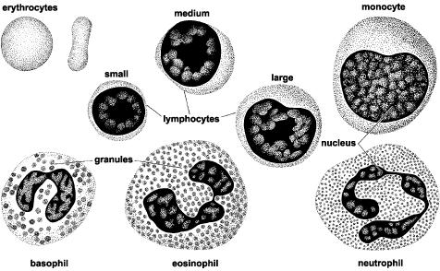
শ্বেত রক্তকণিকা

Slide 12
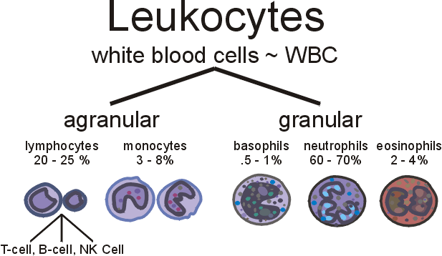
কনিকা
রক্ত
শ্বে
ত
কত প্রকার ও কীকী

Slide 13
শ্বেত রক্ত কনিকার বৈশিষ্ট্য কি? গ্রানুলোসাইট দানাযুক্তও অ্যাগ্রানুসাইট দানাবিহীন সাইটোপ্লাজম। নিউক্লিয়াস থাকে।

Slide 14
শ্বেত রক্ত কনিকার কাজ কি? গ্রানুলোসাইট জীবানু ভক্ষন করে,হিস্টাসিন পদার্থ নিঃসৃ্ত করে এলার্জ়ি প্রতিরোধ করে,রক্ত বাহিকার ভিতরে রক্তকে জমাটবদ্ধ হতে বাধা দেয়। অগ্রানুলোসাইট রোগ জীবানু ধবংস করে।

Slide 15
দলীয় কাজঃ আমাদের দেহে লোহিত রক্ত কনিকার সংখ্যা অনেক কমে গেলে কি সমস্যা হয় তা লিখ।

Slide 16
মূল্যায়নঃ রক্ত কী? রক্ত লাল দেখায় কেন ? শ্বেত কনিকার কাজ কী ?

Slide 17
বাড়ির কাজ ঃ লোহিত ও শ্বেত কনিকার মধ্যে পার্থক্য নির্নয় কর।

Slide 18
ধন্যবাদঃ

